Slide 1




Slide 2


CISIA Santé
Priorisez les sorties à risque avant la réadmission.
Score de réadmission à 30 jours · explicable · 100 % local
Léo Segalini Briant · Certification CIF
Données synthétiques · Démo locale

Slide 3

CONTEXTE
Le défi clinique
Qui doit être rappelé/accompagné en priorité après la sortie ?
Ce que vous perdez chaque jour sans solution
Aucune vision objective du risque
Charge inutile sur les faibles risques
Peu de traçabilité pour justifier une alerte
Pression RGPD & secret médical

Slide 4




Bénéfices pour votre établissement
Prioriser les bonnes sorties
Comprendre chaque alerte
Prouver la conformité
Intégrer sans exposer le DPI au cloud

Slide 5
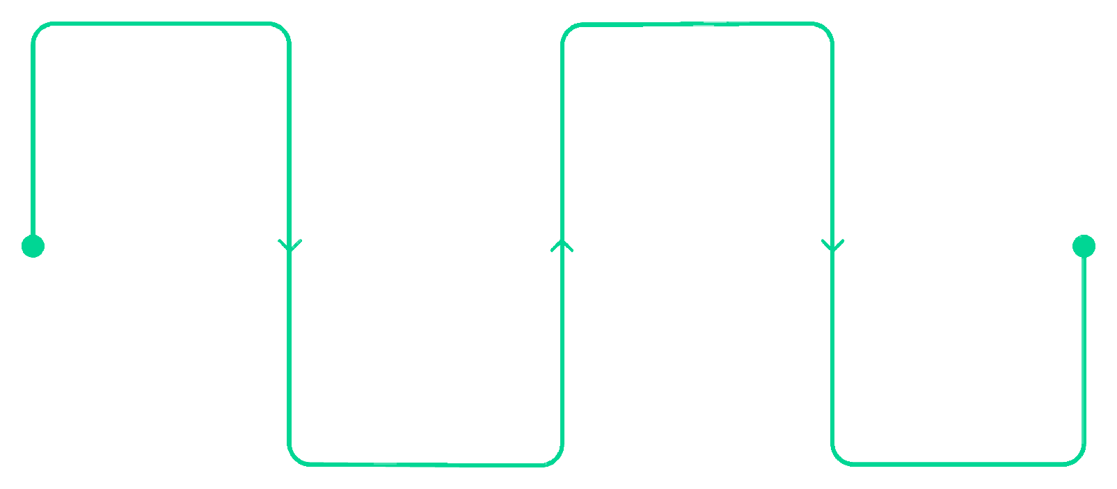
Comment ça marche
Données séjour
Alerte suivi
Notification si seuil dépassé
Collecte des paramètres patients
Action équipe
Calcul risque
Score automatisé en pourcentage
Intervention et recommandation
En 1 coup d'œil : % de risque, seuil d'alerte, recommandation « suivi renforcé ».

Slide 6



FONCTIONNALITÉS
Écran clé : score & alerte
Dès la sortie, visualisez immédiatement le risque de réadmission et les actions prioritaires.
Probabilité de réadmission à 30 jours
Seuil d’alerte calibré
Badge "suivi renforcé"
Exemple démo : Patient avec un risque de 85% de réadmission, bien au-dessus du seuil d'alerte de 48%.

Slide 7




TRANSPARENCE
Pourquoi ce score ? La confiance par l'explication
Nous ne vous donnons pas une « boîte noire ». Chaque alerte s'accompagne d'une explication claire des facteurs qui influencent le risque, vous permettant de communiquer en toute confiance avec l'équipe de suivi.
Facteurs Patient
Médication & Traitement
Constantes Biologiques
Type de Séjour
Âge, comorbidités,
historique médical.
Prescriptions actuelles et
passées, interventions
chirurgicales.
Analyses sanguines,
tension, autres indicateurs
vitaux.
Durée, motif
d'hospitalisation,
services impliqués.

Slide 8



OPÉRATIONNEL
Justification en langage métier
Comprendre les raisons du score de risque n'a jamais été aussi simple et sécurisé. Notre solution vous fournit une justification claire et conforme, directement là où vous en avez besoin.
Analyse Locale et Pertinente
Protection des Données
Clarté pour le Staff
Le brief est généré directement sur
votre poste, à partir de comptes-rendus
masqués, pour une pertinence
contextuelle maximale.
Aucune donnée nominative n'est
envoyée sur Internet, garantissant
une conformité stricte au RGPD et
au secret médical.
Le résultat est une phrase
compréhensible par tous, en langage
métier, sans jargon statistique.

Slide 9
Deux modules, un socle unique
Readmit = cœur de l'offre. Flow = ancrage terrain.
CISIA Readmit
CISIA Flow
Le cœur de l'offre
Coordination, direction, gouvernance
Score de risque, explicabilité SHAP, registre biais
Ancrage terrain (optionnel)
Soignants
Plan d'étage, lits, alertes temps réel

Slide 10




SÉCURITÉ & CONFORMITÉ
Sécurité & Conformité : Vos Données, Votre Contrôle
Notre solution est conçue autour des principes de sécurité et de conformité les plus stricts,
vous offrant une tranquillité d'esprit totale quant à la gestion des données de santé sensibles.
Contrôle Local
Identité Anonymisée
Exclusion des Biens Sociaux
Registre Traçable
Le traitement de toutes les
données de santé s'effectue
sous votre stricte
supervision, garantissant
une souveraineté totale.
L'identité des patients est
isolée dans un coffre sécurisé,
totalement dissociée du
moteur de score prédictif.
Les proxys socio-individuels
sensibles sont délibérément
exclus du calcul du score
pour une éthique irréprochable.
Chaque variable utilisée
dispose d'un usage clair et
d'une justification
documentée pour une
transparence maximale.

Slide 11




DIFFÉRENCIATION
Ce qui différencie CISIA
Notre approche unique intègre la puissance de l'IA avec une attention rigoureuse à la souveraineté, la transparence et la
facilité d'utilisation, pour une solution inégalée sur le marché.
Local First
Explicable
Gouvernable
L'IA est exécutée directement sur
votre poste ou serveur local,
garantissant une souveraineté totale
de vos données et une intégration sécurisée.
Chaque score est accompagné d'une
explication intelligible grâce aux valeurs
SHAP et à une traduction en langage métier
pour une meilleure compréhension clinique.
Un registre RGPD complet et un audit des
biais intégré assurent une transparence et
une conformité sans faille, de bout en bout.
Prêt à Démontrer
Un parcours client fluide et rapide en seulement 5 clics, pour une prise en main immédiate et une démonstration concrète de la valeur.

Slide 12



QUALITÉ DES DONNÉES
Qualité des données (risque maîtrisé)
Avant même l'application du modèle, nous assainissons vos données pour garantir la fiabilité et la pertinence de chaque score.
Assainissement Préalable
Exclusion Stratégique
Moins de Fausses Alertes
Nous identifions et corrigeons les anomalies:
durées incohérentes, constantes hors plage,
signaux capteurs faibles.
Ce qui n’est pas fiable n’entre pas
silencieusement dans le score, évitant toute
contamination des prédictions.
Une meilleure qualité des données se traduit
par une réduction significative des alertes
erronées, augmentant l’adoption métier.

Slide 13
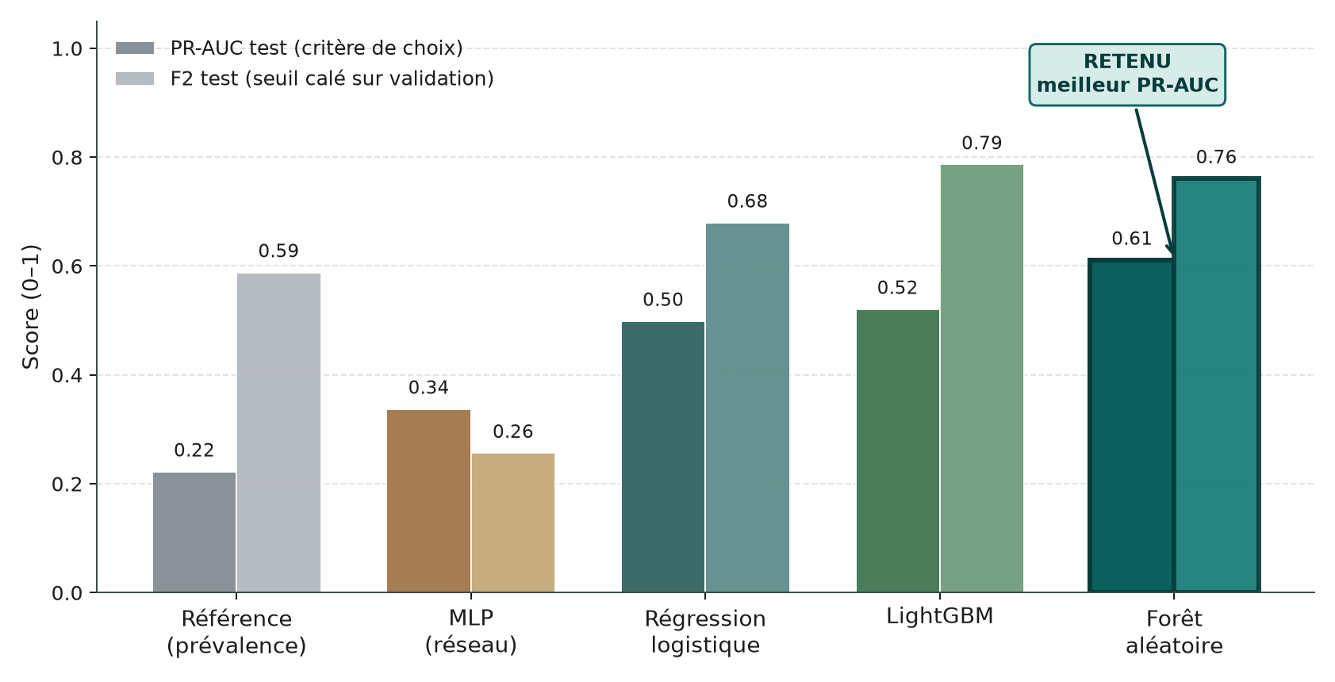
MODÉLISATION
RandomForest retenu — PR-AUC sur test, seuil F2

Slide 14



ÉTHIQUE
TRANSPARENCE
Équité : on mesure, on ne cache pas
L'équité est au cœur de notre démarche. Nous ne nous contentons pas de prédire, nous vous donnons les outils pour mesurer et
corriger les inégalités potentielles, renforçant ainsi la confiance de vos équipes et de vos instances.
Audit Automatique
Visibilité des Écarts
Crédibilité Renforcée
Un audit constant et automatisé des
performances par sexe, âge et territoire,
pour une vision objective des éventuels
déséquilibres.
Les écarts de performance sont mis en
lumière, rendant ces informations cruciales
visibles et actionnables pour vos comités
qualité et d'éthique.
Cette transparence totale n'est pas seulement
une obligation, c'est un atout majeur pour
construire et maintenir la crédibilité auprès des
médecins, du personnel soignant et de la
direction.

Slide 15
SCÉNARIO D'USAGE
Scénario d'usage : Le coordinateur au quotidien
Découvrez comment CISIA transforme le quotidien du coordinateur, en rendant chaque prise de décision plus rapide,
plus précise et plus humaine.
8h30 - Filtration
Action Ciblée
Analyse Approfondie
Patient Suivi

Slide 16

CONCLUSION
CISIA Readmit
Moins de réadmissions évitées trop tard.
Plus de suivi là où le risque est réel.
Sans compromettre le secret médical.

